Slide 1

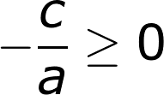
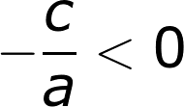
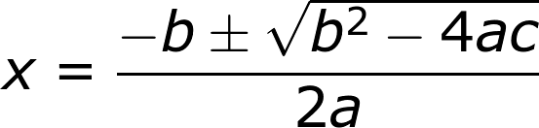
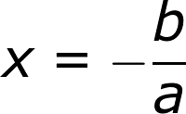
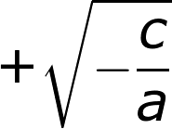
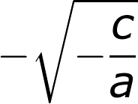
Función y ecuación cuadrática
Función cuadrática
Ecuación cuadrática
Ecuaciones reducibles a cuadráticas
se define como
se define como
se dividen en
f : ℝ → ℝ
f(x) = ax² + bx + c,
a, b, c ∈ ℝ y a ≠ 0
ecuación que se puede expresar de la forma
ax² + bx + c = 0, con a, b, c ∈ ℝ y a ≠ 0
ecuaciones con radicales
ecuaciones bicuadraticas
ecuaciones literales
ejemplo
ejemplo
ejemplo
se dividen en
4x⁴ - 7x² + 9 = 0
x² – 7ax + 12a² = 0
se destacan las formas de representar
Ecuaciones incompletas
ecuaciones completas
algebraica
gráfica
de la forma
de la forma
determina una
determina una
ax² = 0
ax² + bx = 0
ax² + c = 0
ax² + bx + c = 0
ecuación de segundo grado
y = ax² + bx + c
parábola
tiene
si
se determina
métodos de solución
tiene
una solución
dos soluciones
número de soluciones
factorización
la formula cuadrática:
elementos
traslaciones
es
son
tiene
tiene
si
vértice
eje de simetría
puntos de corte con los ejes
directriz
foco
x = 0
x = 0
dos soluciones
ninguna solución
b² – 4ac > 0
b² – 4ac = 0
a partir de y = x²
tiene
b² – 4ac < 0
tiene
son
una
solución
vertical
y = x² + k
horizontal
y = (x + h)²
oblicua
y = (x + h)² + k
dos
soluciones
tiene
ninguna
solución

